Slide 1
Проект „Иновативни модели за грижи в общността
за хора с хронични заболявания и
трайни увреждания“
Изпълнител на проекта:
Български Червен кръст
Партньори:
Министерство на здравеопазването;
Министерство на труда и социалната политика;
Норвежка асоциация на местните и регионалните власти (KS).
Продължителност:
май 2019 г. – април 2024 г.
Министерство на
труда и социалната политика
Министерство на
здравеопазването

Slide 2
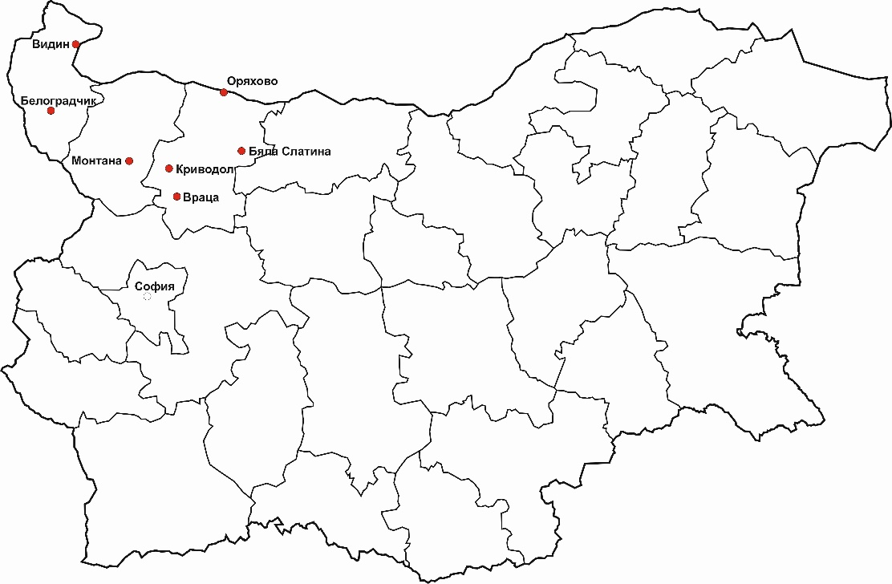
Цел на проекта
Създаване на иновативен модел за дистанционен мониторинг на хронични заболявания – телекеър, посредством използване на съвременните информационни и комуникационни технологии (ИКТ)
Регион:
Северозападна България
Общини: Враца, Оряхово, Криводол, Бяла Слатина, Видин, Монтана и Белоградчик
Министерство на
труда и социалната политика
Министерство на
здравеопазването

Slide 3
Данни потребители
Министерство на
труда и социалната политика
Министерство на
здравеопазването

Slide 4
Данни потребители
Видове заболявания
Министерство на
труда и социалната политика
Министерство на
здравеопазването

Slide 5
Предизвикателства / Възможности
Нов модел за грижа за възрастни хора в техните домове;
Пандемия от COVID-19;
Намиране на квалифициран персонал;
Недоверие на потребителите към новите технологии;
Социално-икономическа и политическа нестабилност;
Осигуряване на устойчивост на услугата телекеър и нейното прилагане в други региони на страната.
Министерство на
труда и социалната политика
Министерство на
здравеопазването

Slide 6
Постигнати резултати
81 работни места в 7-те общини – за медицински сестри, домашни помощници и оператори в ККЦ;
Създадена работеща единна система за мониторинг и предоставяне на услугата телекеър;
1130 потребители на интегрираните здравно-социални услуги в домашна среда;
Над 900 потребители обхванати от услугата телекеър;
Проведено проучване от страна на Университета за приложни науки в Берген относно ефекта и приложимостта на услугата телекеър сред възрастни хора в България;
Подготвен стандарт за качество на услугата телекеър съвместно с АКСУ, МТСП и други заинтересовани страни;
План за действие за периода 2022-2027 за изпълнение на Националната стратегия на дългосрочна грижа.
Министерство на
труда и социалната политика
Министерство на
здравеопазването

Slide 7
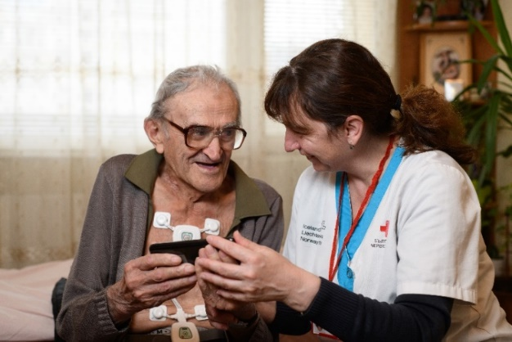
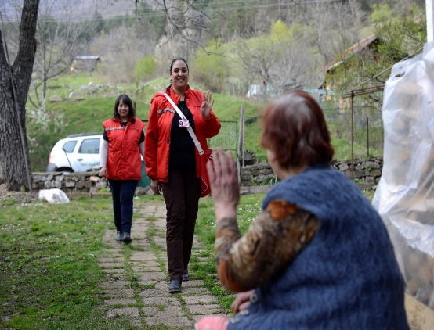
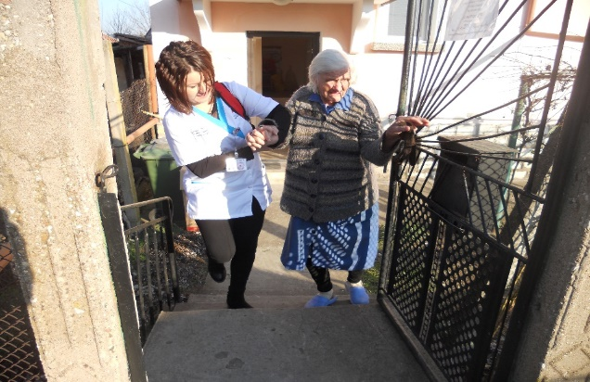
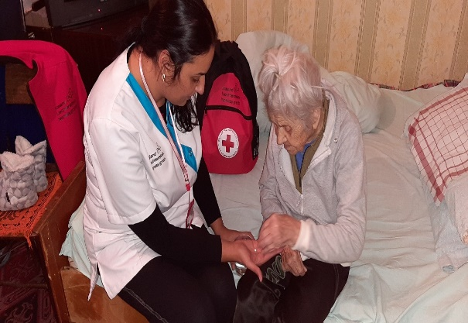
Благодаря за вниманието!
www.e-homecarebg.com
Христина Братанова,
Супервайзор медицински дейности по проекта
Министерство на
труда и социалната политика
Министерство на
здравеопазването

